Slide 1
Короб чудес

Slide 2
Определите принадлежность того или иного сказочного предмета к сказкам

Slide 3
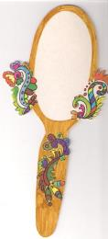
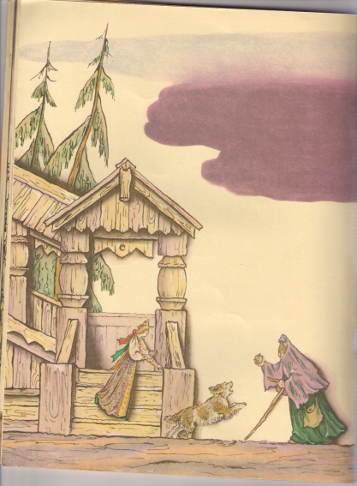
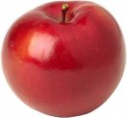
Сказка о мёртвой царевне и о семи богатырях
«Свет мой , зеркальце! Скажи,
Да всю правду доложи:
Я ль на свете всех милее,
Всех румяней и белее?»

Slide 4
Сказка о рыбаке и рыбке
«Не печалься, ступай себе с богом.
Будет тебе новое корыто»
«А перед нею разбитое корыто»

Slide 5
Сказка о Золотом петушке
«Кири-ку-ку.
Царствуй, лёжа на боку!»

Slide 6
Сказка о царе Салтане
Бочка по морю плывёт

